Slide 1
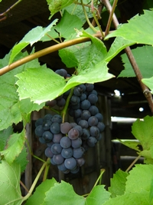
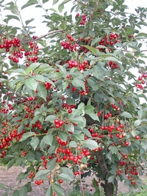
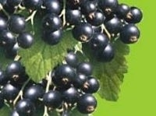
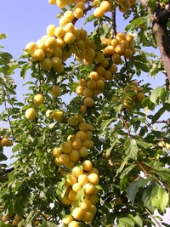
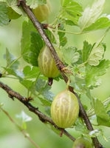
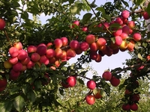
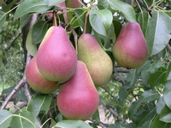
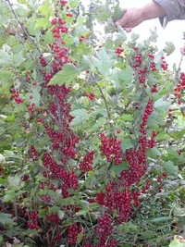
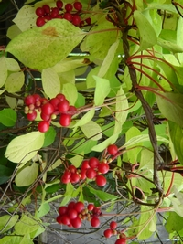
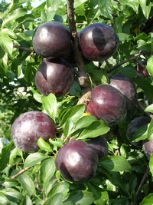
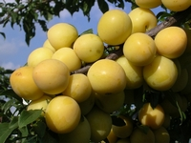
ЗДРАВСТВУЙТЕ

Slide 2
ПЛОДЫ

Slide 3
ПЛОД
РАЗВИВАЕТСЯ ИЗ ЦВЕТКА
СОДЕРЖИТ СЕМЕНА
ОРГАН РАЗМНОЖЕНИЯ ЦВЕТКОВЫХ РАСТЕНИЙ

Slide 4
ЦЕЛИ УРОКА
ЗНАТЬ:
ЗНАЧЕНИЕ
СТРОЕНИЕ
ВИДЫ
УМЕТЬ:
ОТЛИЧАТЬ ПЛОДЫ ОТ ДРУГИХ ОРГАНОВ РАСТЕНИЙ
РАСПОЗНАВАТЬ ВИДЫ ПЛОДОВ

Slide 5
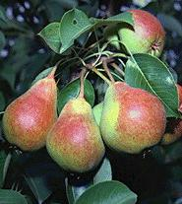
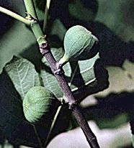
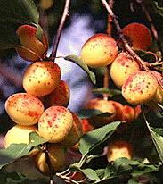
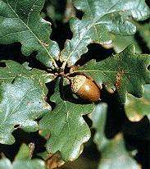
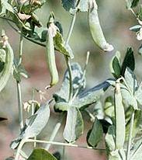
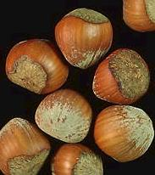
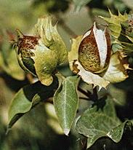
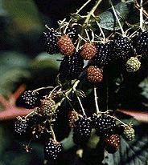
МНОГООБРАЗИЕ ПЛОДОВ

Slide 6
КЛАССИФИКАЦИЯ ПЛОДОВ
ПРИЗНАКИ ПЛОДОВ |  | ВИДЫ ПЛОДОВ (РАСТЕНИЯ)
КОЛИЧЕСТВО СЕМЯН | СТРОЕНИЕ ОКОЛОПЛОДНИКА
ОДНОСЕМЯННЫЕ | СУХОЙ | ОРЕХ (ЛЕЩИНА, ФУНДУК) ЖЕЛУДЬ (ДУБ) СЕМЯНКА (ПОДСОЛНЕЧНИК) ЗЕРНОВКА (ОВЁС, ПШЕНИЦА) КРЫЛАТКА (КЛЁН)
 | СОЧНЫЙ | КОСТЯНКА (СЛИВА, ВИШНЯ)
МНОГОСЕМЯННЫЕ | СУХОЙ | БОБ (ГОРОХ) СТРУЧОК, СТРУЧОЧЕК (РЕДИС) КОРОБОЧКА (МАК)
 | СОЧНЫЙ | ЯГОДА (ВИНОГРАД) ЯБЛОКО (ГРУША) ТЫКВИНА (ОГУРЕЦ) ПОМЕРАНЕЦ (ЛИМОН)

Slide 8


Створки
плода
Перегородка
Боб
Стручок

Slide 9
ПЛОД
РАЗВИВАЕТСЯ ИЗ ЦВЕТКА
СОДЕРЖИТ СЕМЕНА
ОРГАН РАЗМНОЖЕНИЯ ЦВЕТКОВЫХ РАСТЕНИЙ

Slide 10
ЦЕЛИ УРОКА
ЗНАТЬ:
ЗНАЧЕНИЕ
СТРОЕНИЕ
ВИДЫ
УМЕТЬ:
РАСПОЗНАВАТЬ ВИДЫ ПЛОДОВ
ОТЛИЧАТЬ ПЛОДЫ ОТ ДРУГИХ ОРГАНОВ РАСТЕНИЙ

Slide 11
СПАСИБО!
ДО СВИДАНИЯ!

